Slide 1





INTERNET DAS COISAS
METAVERSO
Alex A. / Allanis A. / Arthur P. / Sarah M.

Slide 2

ORIGEM
A sigla vem do inglês “Internet of Things”, traduzido como “Internet das Coisas”.
Ashton usou o termo para explicar como objetos poderiam se conectar à internet e trocar dados sem intervenção humana.
Ela foi usada pela primeira vez em 1999 pelo pesquisador britânico Kevin Ashton, que trabalhava com identificação por radiofrequência
Internet das Coisas significa literalmente “coisas conectadas à internet”, ou seja, objetos físicos que ganham capacidade de coletar, enviar e receber dados.

Slide 3
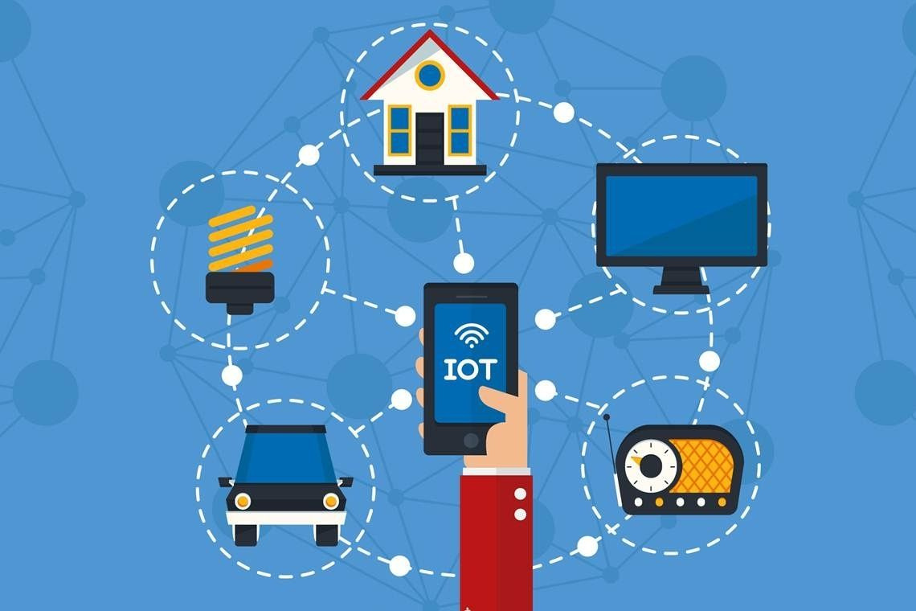

Intro
IOT (DEFINIÇÃO)
A Internet das Coisas é o conceito que descreve a conexão de objetos físicos à internet, permitindo que eles coletam, troquem e processem dados automaticamente.
Em vez de apenas computadores e celulares estarem conectados, a IoT faz com que coisas do dia a dia, como eletrodomésticos, carros, relógios, sensores industriais, câmeras de segurança, lâmpadas, fechaduras e até roupas , tenham chips, sensores e softwares capazes de se comunicar entre si e com pessoas.

Slide 4
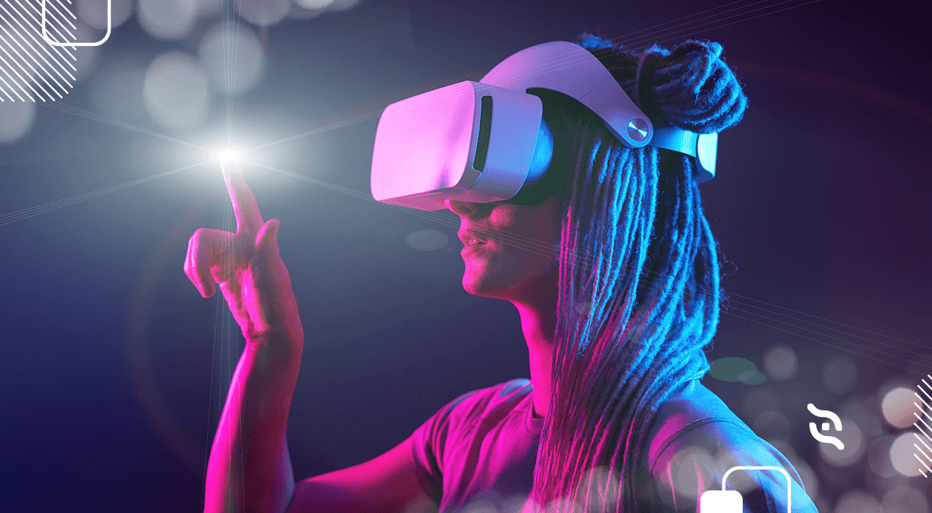
Intro
METAVERSO (DEFINIÇÃO)
O metaverso é um ambiente virtual imersivo onde pessoas podem interagir entre si e com objetos digitais por meio de avatares, usando tecnologias como realidade virtual (VR), realidade aumentada (AR), inteligência artificial e internet de alta velocidade.
pode ser definido como uma extensão da internet em 3D, utilizado muitas vezes para trabalhar, estudar, jogar, socializar ou até fazer compras.

Slide 5




Market Analysis
INTEGRAÇÕES
Dispositivos inteligentes e conectados potencializam o metaverso de várias maneiras, tornando a experiência mais imersiva e interativa:
inteligência artificial
Áudio Imersivo
5G e Redes Rápidas
Wearables e Sensores
Assistentes virtuais e NPCs inteligentes tornam as interações mais realistas e adaptáveis.
Som 3D aumenta a sensação de presença e interação no metaverso.
Conexões rápidas garantem experiências sem latência, essenciais para o metaverso.
ispositivos como óculos VR e luvas hápticas aumentam a imersão sensorial, capturando movimentos e oferecendo feedback tátil.

Slide 6




Marketing Strategy
APLICACOES PRATICAS
saúde
Monitoramento remoto de pacientes, Treinamentos em realidade virtual, Consultas no metaverso com dados ao vivo, Reabilitação imersiva
exemplos reais e potenciais de uso do metaverso integrado com IoT em diversas áreas
educação
Aulas interativas em VR/AR, Ambientes de aprendizado personalizados, Salas de aula híbridas no metaverso
Cidades Inteligentes
Centros de controle virtual, simulações urbanas no metaverso, Interação com serviços públicos

Slide 7


BENEFICIOS E OPORTUNIDADES
para pessoas comuns
Gestão mais eficiente de cidades, Transparência e participação cidadã, Resposta mais rápida a emergências
para empresas
para governos
Melhoria na tomada de decisão, Treinamento mais eficaz, Novas experiências de venda
Cidades Inteligentes, Serviços Públicos Imersivos, Monitoramento e Resposta a Crises, Educação Pública

Slide 8

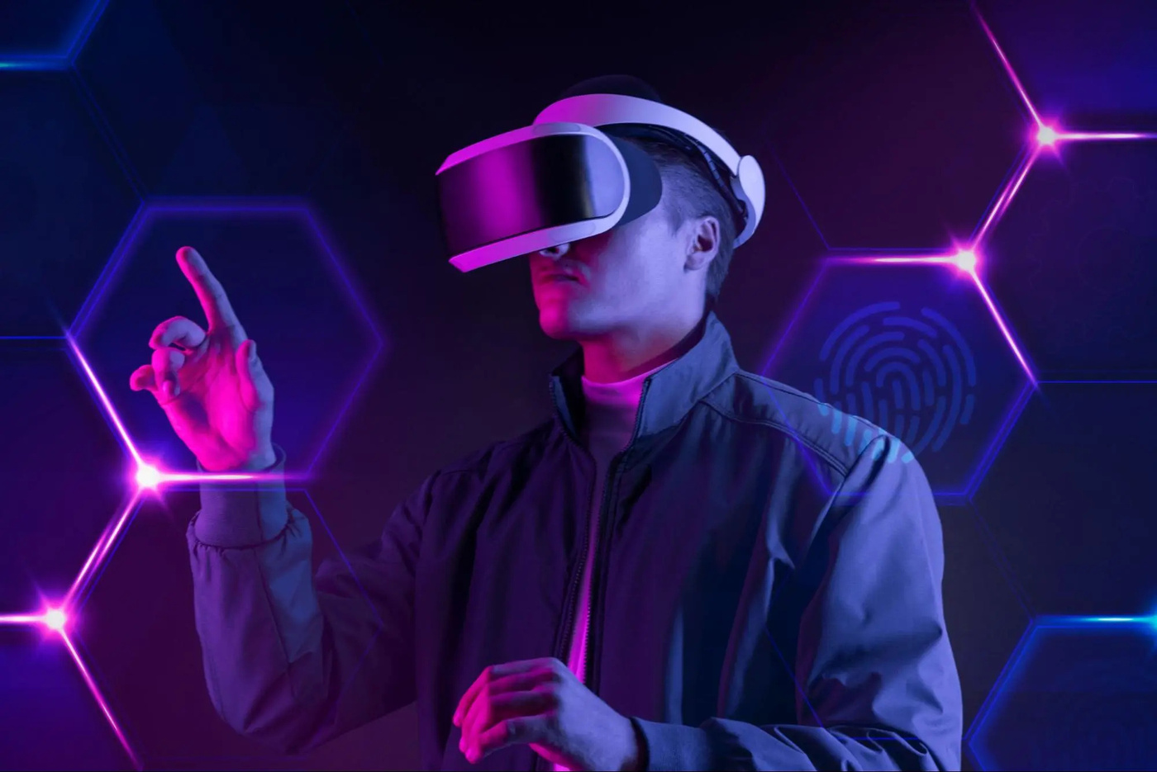
DESAFIOS E LIMITACOES
A união do metaverso com a Internet das Coisas traz muitos benefícios, como experiências imersivas, automação e melhorias em serviços. No entanto, também enfrenta desafios como alto custo tecnológico, riscos de segurança digital, invasão de privacidade, exclusão digital e falta de leis claras. É uma combinação poderosa, mas que precisa de muito cuidado para ser usada de forma segura e ética.

Slide 9
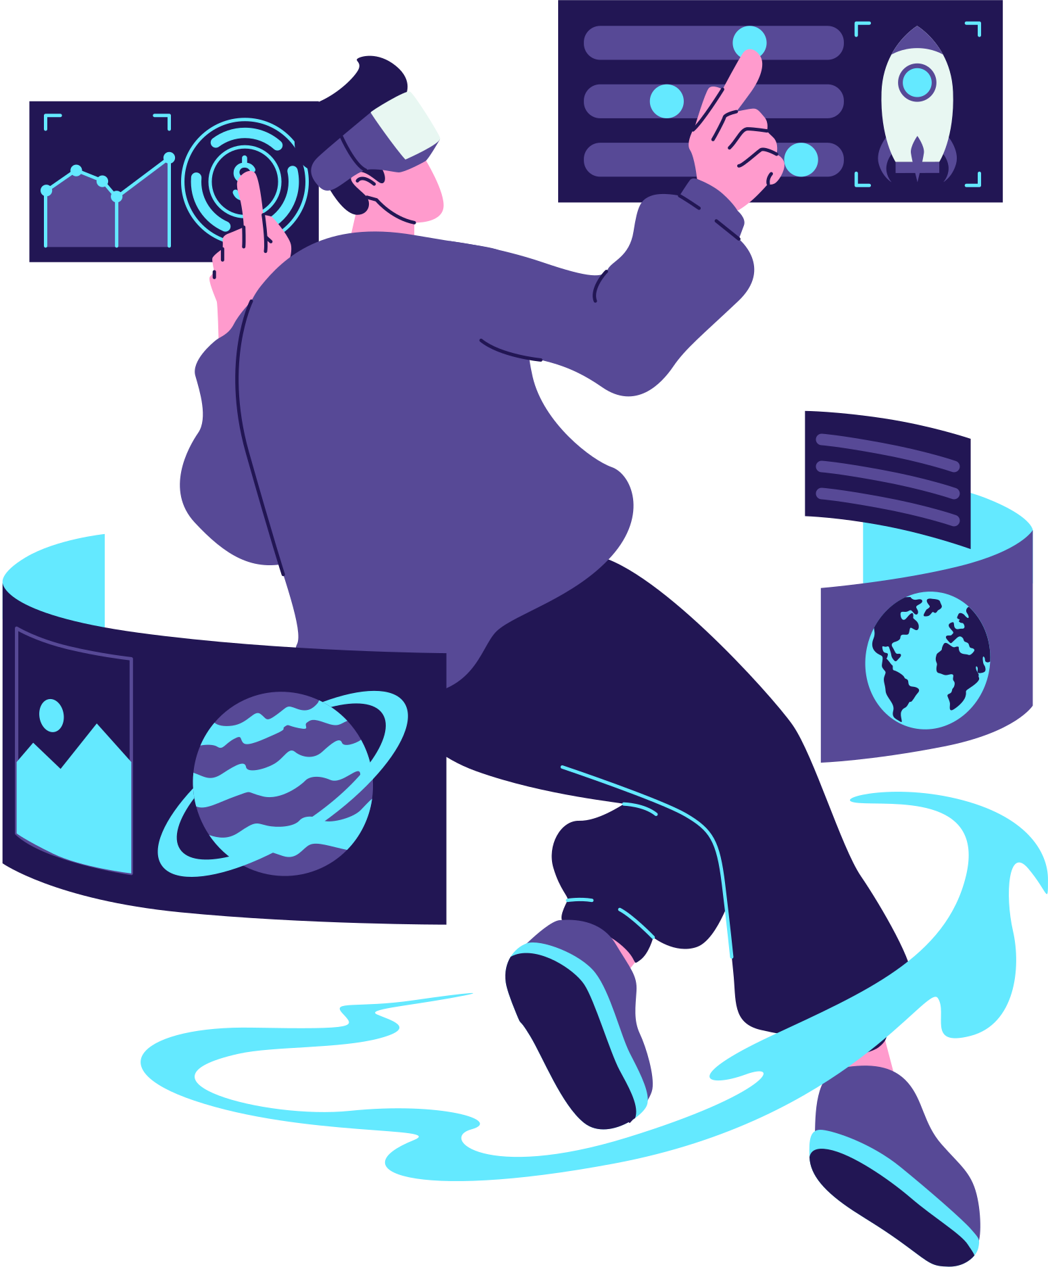
COMO O TÉCNICO DE INFORMÁTICA APLICA ESSA TECNOLOGIA
O metaverso pode ser usado no auxilio do aprendizado, utilizando modelos 3D, sendo mais interativo e facilitando a compreensão.
Ele permite a socialização incluindo apresentações imersivas, usando (AR) ou realidade virtual (VR)
Ele abre caminhos para nomas ferramentas e tecnologias como o blockchain. Essas interações e experiencias fazem com que os técnicos consigam atuar em todas as áreas do conhecimento.

Slide 10
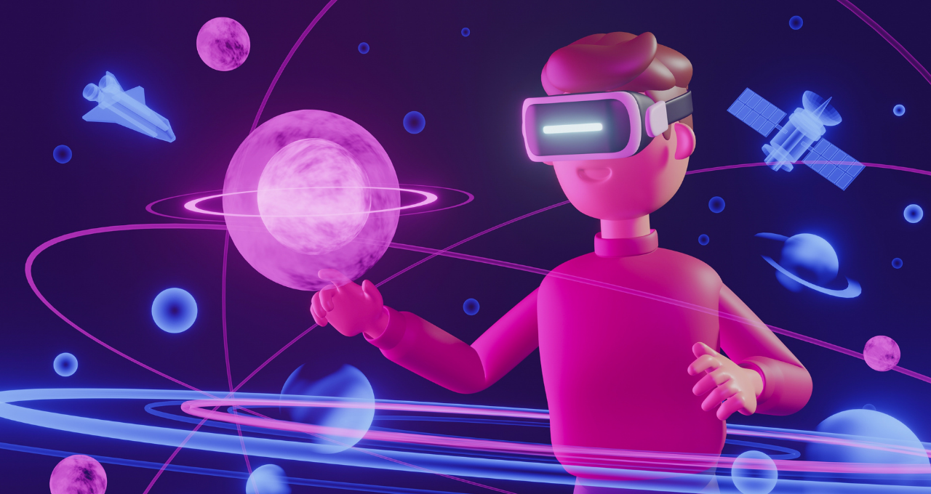
Intro
NO FUTURO
Nos próximos 5 a 10 anos, o metaverso e a IoT devem se integrar cada vez mais, conectando o mundo físico ao virtual. Isso deve transformar áreas como saúde, educação, trabalho e cidades inteligentes, com experiências mais imersivas e automação. Mas será essencial cuidar da segurança, da privacidade e do acesso para todos.

Slide 11
OBRIGADO

